Slide 1



Slide 2
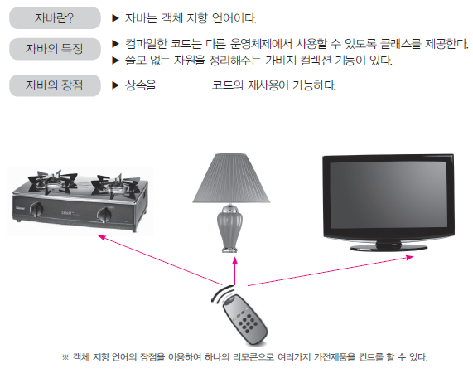
그림으로 살펴보기

Slide 3
자바란?
자바의 특징 8가지
쌍방향 제어가 가능하다.
쓰레기수집(가비지컬렉션)을 제공한다.
운영체제에 제약을 받지 않는다.
JVM, JDK, JRE를 이용한다.
캡슐화 되어 있다.
상속이 가능하다
다형성을 이용한다.
인터페이스를 이용한다.
Notes:
자바는 Sun Microsystems(현재 오라클)의 James Gosling이 개발하였고, 1991년 가전제품 을 위한 언어로 개발되었습니다. 1997년 Sun Microsystems 스콧 맥닐리 회장은 한국을 방 한하여 “앞으로 한국의 모든 가전제품에는 자바칩이 장착돼 쌍방향 제어가 가능해질 것이며 컴퓨터의 기종이나 운영체제의 관계없이 실행 가능한 막강한 언어“라고 밝혔습니다. 또한 불 필요한 프로그램을 자동으로 관리해주는 가비지 컬렉션(쓰레기 수집)이라는 기능으로 인해 메모리 낭비가 적어 다른 언어에 비해 상대적으로 효율적인 프로그래밍이 가능하다고

Slide 4

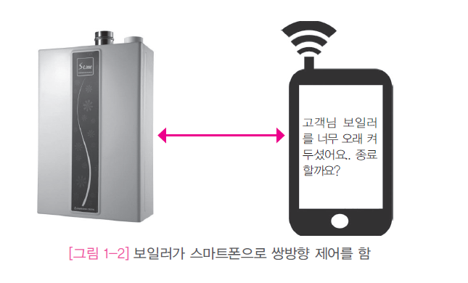
쌍방향제어란?
Notes:
자바는 Sun Microsystems(현재 오라클)의 James Gosling이 개발하였고, 1991년 가전제품 을 위한 언어로 개발되었습니다. 1997년 Sun Microsystems 스콧 맥닐리 회장은 한국을 방 한하여 “앞으로 한국의 모든 가전제품에는 자바칩이 장착돼 쌍방향 제어가 가능해질 것이며 컴퓨터의 기종이나 운영체제의 관계없이 실행 가능한 막강한 언어“라고 밝혔습니다. 또한 불 필요한 프로그램을 자동으로 관리해주는 가비지 컬렉션(쓰레기 수집)이라는 기능으로 인해 메모리 낭비가 적어 다른 언어에 비해 상대적으로 효율적인 프로그래밍이 가능하다고

Slide 5

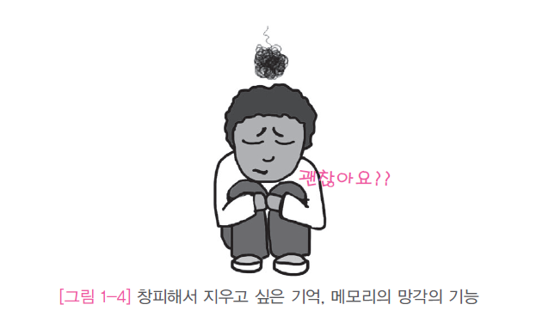
가비지컬렉션이란?
Notes:
자바는 Sun Microsystems(현재 오라클)의 James Gosling이 개발하였고, 1991년 가전제품 을 위한 언어로 개발되었습니다. 1997년 Sun Microsystems 스콧 맥닐리 회장은 한국을 방 한하여 “앞으로 한국의 모든 가전제품에는 자바칩이 장착돼 쌍방향 제어가 가능해질 것이며 컴퓨터의 기종이나 운영체제의 관계없이 실행 가능한 막강한 언어“라고 밝혔습니다. 또한 불 필요한 프로그램을 자동으로 관리해주는 가비지 컬렉션(쓰레기 수집)이라는 기능으로 인해 메모리 낭비가 적어 다른 언어에 비해 상대적으로 효율적인 프로그래밍이 가능하다고

Slide 6
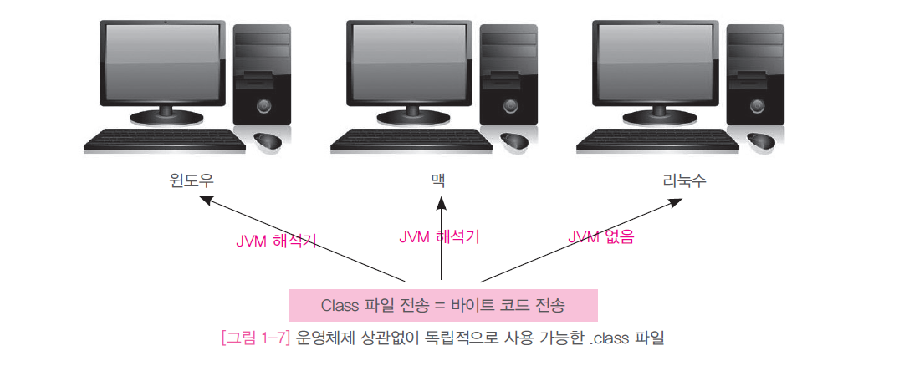
운영체제에 제약을 받지 않는 자바
Notes:
자바는 Sun Microsystems(현재 오라클)의 James Gosling이 개발하였고, 1991년 가전제품 을 위한 언어로 개발되었습니다. 1997년 Sun Microsystems 스콧 맥닐리 회장은 한국을 방 한하여 “앞으로 한국의 모든 가전제품에는 자바칩이 장착돼 쌍방향 제어가 가능해질 것이며 컴퓨터의 기종이나 운영체제의 관계없이 실행 가능한 막강한 언어“라고 밝혔습니다. 또한 불 필요한 프로그램을 자동으로 관리해주는 가비지 컬렉션(쓰레기 수집)이라는 기능으로 인해 메모리 낭비가 적어 다른 언어에 비해 상대적으로 효율적인 프로그래밍이 가능하다고

Slide 7

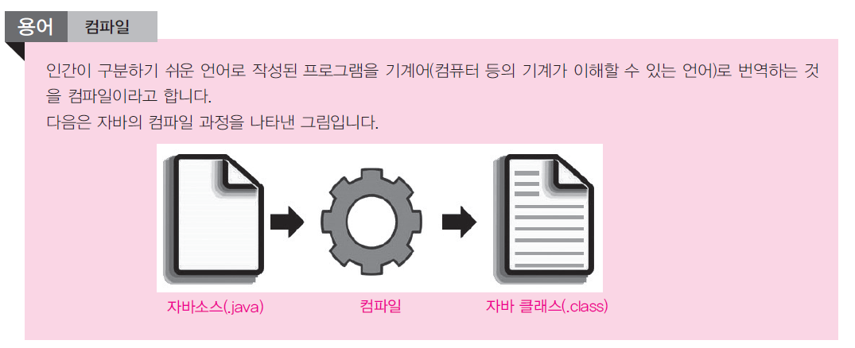
JVM, JDK, JRE란?
코드작성 -> 바이트코드 -> 인터프리터 -> 실행
Notes:
자바는 Sun Microsystems(현재 오라클)의 James Gosling이 개발하였고, 1991년 가전제품 을 위한 언어로 개발되었습니다. 1997년 Sun Microsystems 스콧 맥닐리 회장은 한국을 방 한하여 “앞으로 한국의 모든 가전제품에는 자바칩이 장착돼 쌍방향 제어가 가능해질 것이며 컴퓨터의 기종이나 운영체제의 관계없이 실행 가능한 막강한 언어“라고 밝혔습니다. 또한 불 필요한 프로그램을 자동으로 관리해주는 가비지 컬렉션(쓰레기 수집)이라는 기능으로 인해 메모리 낭비가 적어 다른 언어에 비해 상대적으로 효율적인 프로그래밍이 가능하다고

Slide 8

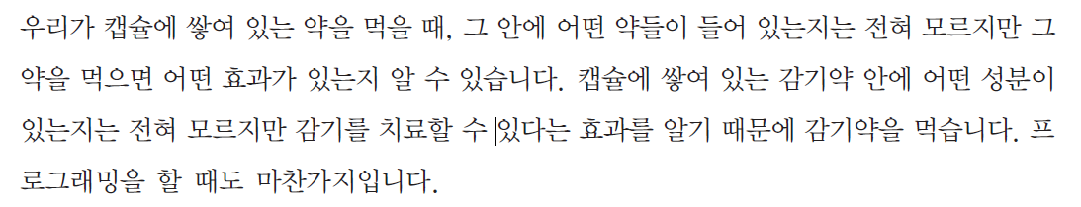
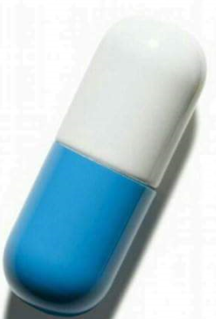
캡슐화란?
.
Notes:
자바는 Sun Microsystems(현재 오라클)의 James Gosling이 개발하였고, 1991년 가전제품 을 위한 언어로 개발되었습니다. 1997년 Sun Microsystems 스콧 맥닐리 회장은 한국을 방 한하여 “앞으로 한국의 모든 가전제품에는 자바칩이 장착돼 쌍방향 제어가 가능해질 것이며 컴퓨터의 기종이나 운영체제의 관계없이 실행 가능한 막강한 언어“라고 밝혔습니다. 또한 불 필요한 프로그램을 자동으로 관리해주는 가비지 컬렉션(쓰레기 수집)이라는 기능으로 인해 메모리 낭비가 적어 다른 언어에 비해 상대적으로 효율적인 프로그래밍이 가능하다고

Slide 9

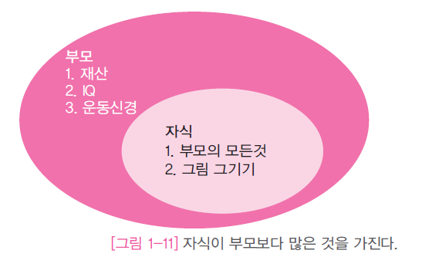
상속이란?
Notes:
자바는 Sun Microsystems(현재 오라클)의 James Gosling이 개발하였고, 1991년 가전제품 을 위한 언어로 개발되었습니다. 1997년 Sun Microsystems 스콧 맥닐리 회장은 한국을 방 한하여 “앞으로 한국의 모든 가전제품에는 자바칩이 장착돼 쌍방향 제어가 가능해질 것이며 컴퓨터의 기종이나 운영체제의 관계없이 실행 가능한 막강한 언어“라고 밝혔습니다. 또한 불 필요한 프로그램을 자동으로 관리해주는 가비지 컬렉션(쓰레기 수집)이라는 기능으로 인해 메모리 낭비가 적어 다른 언어에 비해 상대적으로 효율적인 프로그래밍이 가능하다고

Slide 10

다형성이란?
Notes:
자바는 Sun Microsystems(현재 오라클)의 James Gosling이 개발하였고, 1991년 가전제품 을 위한 언어로 개발되었습니다. 1997년 Sun Microsystems 스콧 맥닐리 회장은 한국을 방 한하여 “앞으로 한국의 모든 가전제품에는 자바칩이 장착돼 쌍방향 제어가 가능해질 것이며 컴퓨터의 기종이나 운영체제의 관계없이 실행 가능한 막강한 언어“라고 밝혔습니다. 또한 불 필요한 프로그램을 자동으로 관리해주는 가비지 컬렉션(쓰레기 수집)이라는 기능으로 인해 메모리 낭비가 적어 다른 언어에 비해 상대적으로 효율적인 프로그래밍이 가능하다고

Slide 11

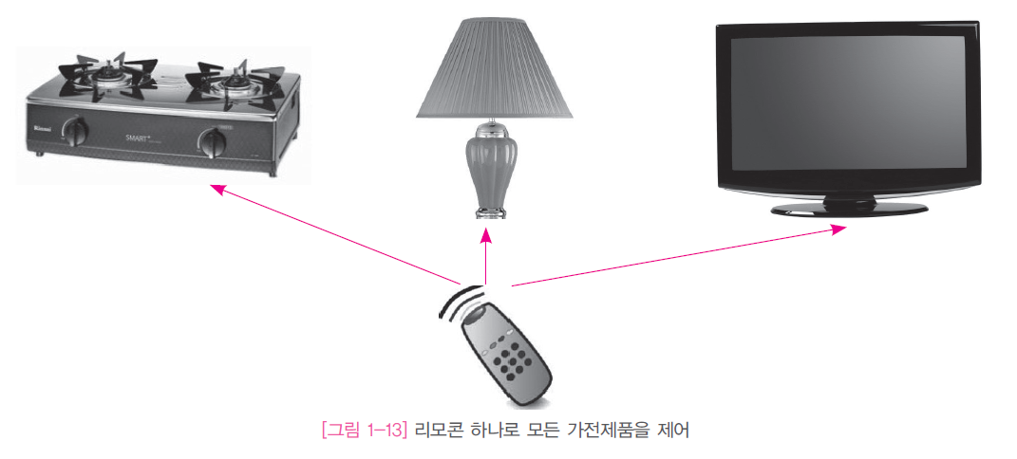
인터페이스란?
Notes:
자바는 Sun Microsystems(현재 오라클)의 James Gosling이 개발하였고, 1991년 가전제품 을 위한 언어로 개발되었습니다. 1997년 Sun Microsystems 스콧 맥닐리 회장은 한국을 방 한하여 “앞으로 한국의 모든 가전제품에는 자바칩이 장착돼 쌍방향 제어가 가능해질 것이며 컴퓨터의 기종이나 운영체제의 관계없이 실행 가능한 막강한 언어“라고 밝혔습니다. 또한 불 필요한 프로그램을 자동으로 관리해주는 가비지 컬렉션(쓰레기 수집)이라는 기능으로 인해 메모리 낭비가 적어 다른 언어에 비해 상대적으로 효율적인 프로그래밍이 가능하다고

Slide 12
Thank You !

